Slide 1
Phần 1
Giới thiệu về Java

Slide 2
Chủ đề chính
Mô tả các thực thể trong thế giới thực như là các đối tượng
Định nghĩa một đối tượng phần mềm
Mô tả và giải thích cấu trúc của một lớp
So sánh các lớp và các đối tượng
Define the significance of Java.
Explain JDK and its tools.
Describe a Java Virtual Machine (JVM).

Slide 3

Đối tượng
Đối tượng là sự miêu tả phần mềm của thực thể trong thế giới thực.
Mỗi đối tượng có một vài đặc tính để miêu tả thực thể trong thế giới thực.
Đối tượng cũng có các hành vi, đó là các hoạt động liên quan đến đối tượng.

Slide 4
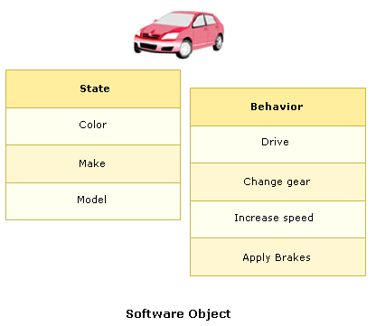
Đối tượng phần mềm
Khái niệm đối tượng trong thế giới thực có thể được định nghĩa là đối tượng phần mềm.
Giống như bản sao của nó trong thế giới thực, một đối tượng phần mềm có các trạng thái và hành vi.
Đối tượng phần mềm lưu trữ các trạng thái của nó trong các trường thông tin và thể hiện các hành vi của nó thông qua các phương thức (method).

Slide 5
Định nghĩa lớp
Lớp là một khuôn mẫu hay một bảng thiết kế mà nó định nghĩa trạng thái và hành vi cho tất cả các đối tượng thuộc nó.
Đặc trưng, trong ngôn ngữ lập trình hướng đối tượng, một lớp bao gồm các trường và các phương thức, gọi chung lại là các thành viên, nó miêu tả trạng thái và hành vi tương ứng.

Slide 6
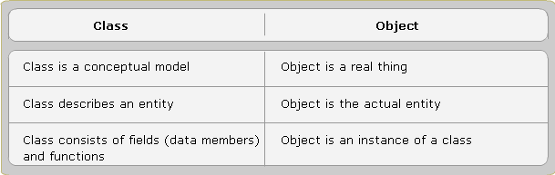
So sánh lớp và đối tượng
Bảng sau thể hiện sự khác nhau giữa lớp và đối tượng:

Slide 7
Các giai đoạn phát triển của Java
Java đã qua nhiều năm, trải qua nhiều sự thay đổi và phát triển để trở thành ngôn ngữ mạnh mẽ như ngày nay.
  Ngồn gốc Java: là một hệ thống nhúng (Embedded Systems) (1991-1994)
  Java: Đạt thành công phía client (1995-1997)
  Java: Đã chuyển sang tầng trung gian (Middle-tier) (1997 đến nay)
  Tương lai

Slide 8
Khái niệm nền tảng
Nền tảng là một môi trường phần cứng hoặc phần mềm mà ở đó các chương trình có thể chạy.
Nền tảng Java có thể được xem như là một bộ máy thực thi giống như một máy ảo vì nó không phải là một hệ điều hành hay phần cứng cụ thể.
Nền tảng Java gồm có hai thành phần quan trọng:
  Máy ảo Java (JVM)
  Giao tiếp lập trình ứng dụng Java (API)

Slide 9
Máy ảo Java (JVM)
Máy ảo Java (JVM) là một môi trường thực thi và nó đã có sẵn cho các hệ điều hành khác nhau.
Máy ảo Java thực thi các chương trình Java đã được biên dịch (dạng byte codes).
Nó tạo thành một lớp trừu tượng đối với:
  Nền tảng phần cứng bên dưới
  Hệ điều hành
  Các mã đã được biên dịch

Slide 10
API
Bộ giao tiếp lập trình ứng dụng (APIs) chứa một lượng lớn các thư viện các lớp và các thành phần phần mềm khác như là các giao tiếp.
Nó là một phần của bộ Java SDK.

Slide 11
Ngôn ngữ lập trình Java
Java là một ngôn ngữ lập trình có các đặc điểm sau:
  Hướng đối tượng
  Độc lập nền tảng
  Mạnh mẽ
  Bảo mật
  Phân tán
  Đa luồng

Slide 12
Java Development Kit
Bộ công cụ phát triển JDK được cung cấp bởi Sun Microsystems.
Bộ Java SE (Standard Edition) Development Kit (JDK) bao gồm các công cụ phát triển cần thiết, môi trường chạy, và bộ thư viện API để tạo ra các chương trình Java với nền tảng Java.
JDK gồm có hai công cụ quan trọng:
  Javac (trình biên dịch)
  Java (trình thông dịch)

Slide 13
Cấu hình JDK
PATH.
  Biến môi trường PATH được thiết lập để chỉ đến vị trí trình biên dịch và trình thông dịch java (javac.exe, java.exe).
  Thiết lập trong DOS:
  C:\>set path=<drivename>:\<installation_folder>\bin
CLASSPATH.
  CLASSPATH là một biến môi trường, nó chỉ ra vị trí các file class và các thư viện cần thiết cho quá trình biên dịch chương trình java.
  Thiết lập trong DOS:
  C:\>set CLASSPATH=<drivename>:\<installation_folder>

Slide 14
Viết một chương trình Java
Bước 1: Khai báo một lớp:
class <class_name> {
}
Ví dụ,
class Helloworld {
}

Slide 15
Viết một chương trình Java
Bước 2: Viết phương thức main:
public static void main (String[] args) {
}
Phương thức main() là điểm thực thi đầu tiên của ứng dụng

Slide 16
Viết một chương trình Java
Bước 3: Viết các chức năng theo yêu cầu:
System.out.println(“Welcome to the world of Java”);

Slide 17
Viết một chương trình Java
Bước 4: Lưu lại chương trình:
  Lưu thành file với phần đuôi là .java.
  Tên lớp và tên file phải trùng tên nhau trong hầu hết các trường hợp.
Relationship

Slide 18
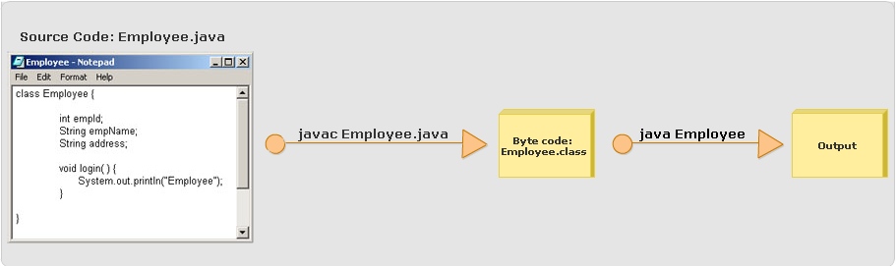
Thực thi một chương trình Java

Slide 19
Giới thiệu môi trườn phát triển NetBeans (IDE)
NetBeans là một môi trường phát triển đầy đủ mã nguồn mở được viết hoàn toàn bằng Java.
Các ưu điểm của NetBeans IDE:
  Xây dựng các module plug-in và hỗ trợ nhiều các ứng dụng Client trên nền NetBeans.
  Cung cấp giao diện đồ họa để xây dựng, biên dịch, dò lỗi và đóng gói ứng dụng.
  Cung cấp cách thức cấu hình IDE đơn giản và thân thiện.

Slide 20
Các thành phần trong Netbeans
NetBeans IDE có các thành phần và khung nhìn sau:
  Menu Bar
  Folders Views
  Components Views
  Coding and Design View
  Output View

Slide 21
Lập trình trong NetBeans IDE
Tạo một dự án mới
Chỉ ra tên và vị trí lưu dự án.
Lựa chọn thiết lập Main Project và tạo ra lớp chính.
Viết chương trình.
Lưu dự án lại.
Dịch dự án (Build).
Chạy dự án.

Slide 22
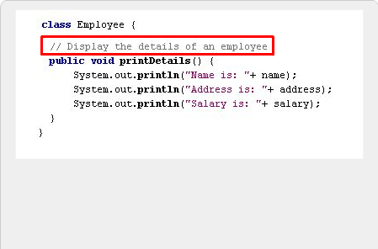
Comment trên một dòng
Có hai cách:
  Comment ở đầu dòng
  Comment ở cuối dòng
Quy ước:
  Để một dấu cách sau hai dấu sọc chéo.
  Viết hoa ký tự đầu tiên của từ đầu tiên

Slide 23
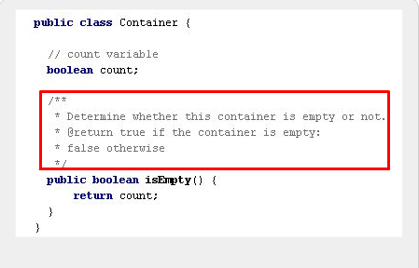
Java-doc Comments
Javadoc comment được sử dụng để tài liệu hóa dự án
Bắt đầu với /**
và kết thúc với */
Câu lệnh javadoc có thể được sử dụng để tạo ra tài liệu Javadoc.

